Slide 1
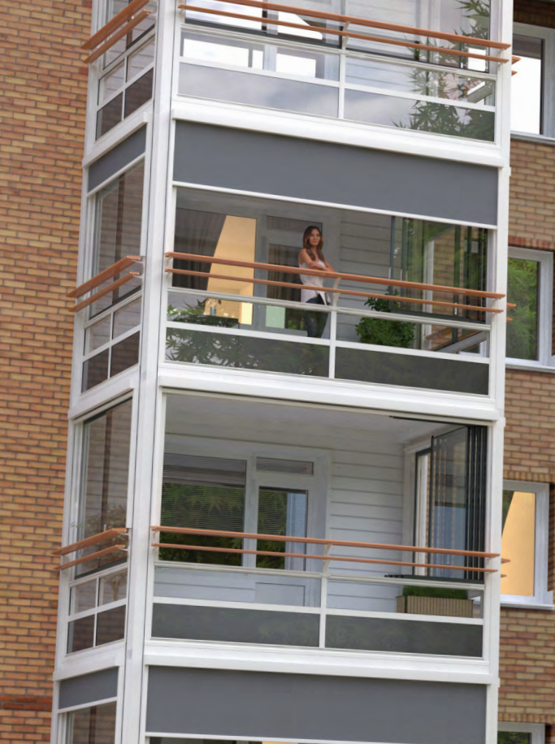
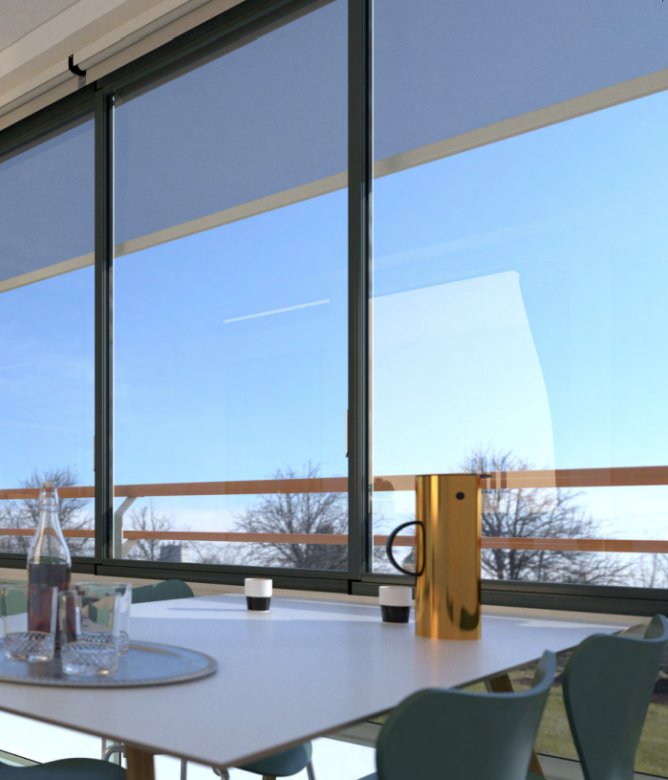
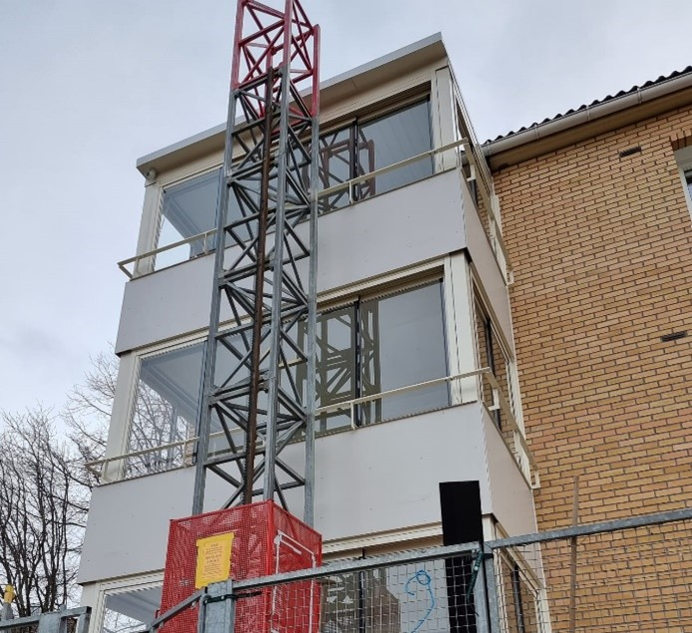
Valle borettslag –
Beboerpakke: Utvendig Solskjerming med prosjektpriser
Besøksadresse: Brynsalléen 4, 0667 Oslo post@kvintblendex.no kvintblendex.no

Slide 2
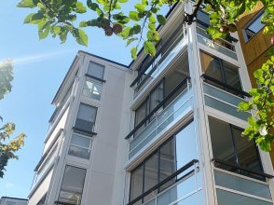
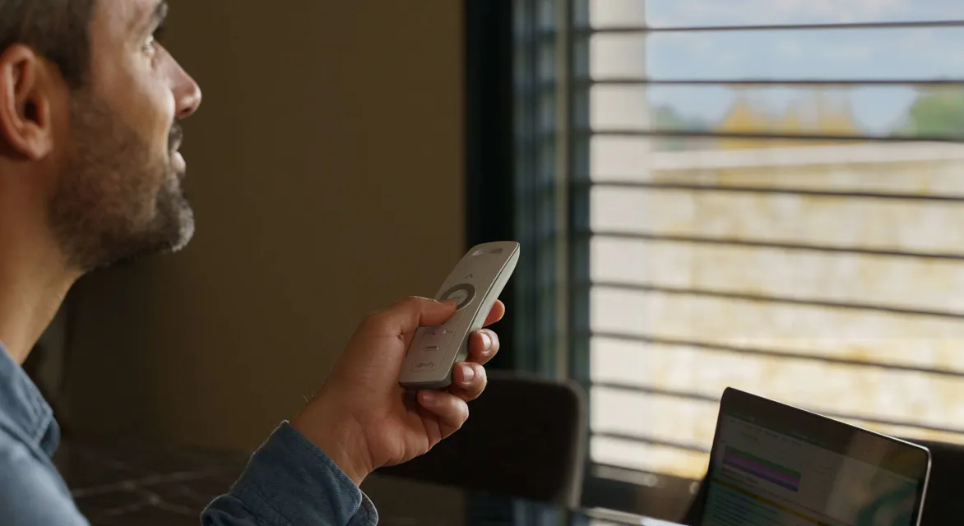
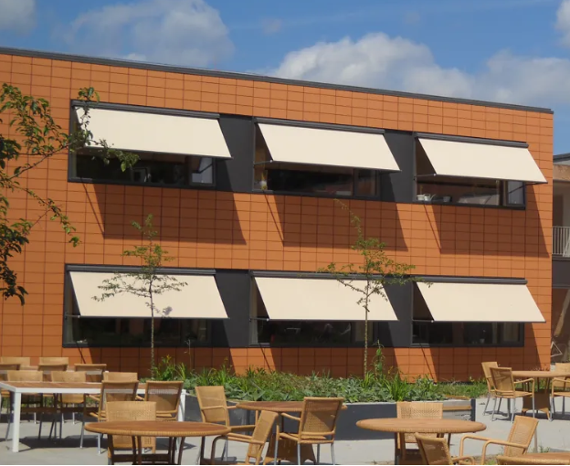
Tilvalg Beboere (ferdig montert *)
Balkongfront:
Blendex motorisert utvendig Screen Type: 125Zip
Leveres med IO motor, 5 m kabel og avstandsstykker
Tilbud: 1 stk pr. balkong: 19 045,- inkl mva
Balkong gavl(er):
Blendex motorisert utvendig Screen Type: 125Zip
Leveres med IO motor, 5 m kabel og avstandsstykker
Tilbud: Pr. stk: 12 720,- inkl. mva
Opsjon Balkongfront toppetasjer:
Blendex motorisert fallarms-/Vindusmarkise
Leveres med IO motor, 5 m kabel og IO-ristesensor
Tilbud Pr. stk: 16 556,- inkl mva
Betjeningssystems/ Fjernkontroll:
5-kanals Somfy Situo IO fjernkontroll
Tilbud pr stk pr. leil.: 795,- inkl mva
Illustrasjonsbilder
Besøksadresse: Brynsalléen 4, 0667 Oslo post@kvintblendex.no kvintblendex.no
* Eksklusiv El-arbeider

Slide 3
Zip Screens
Effektiv i alle solhøyder og fasaderetninger
Reduserer energibehovet effektivt
Diskret på fasaden – tar minimalt med plass Skreddersydde løsning God visuell kontakt med omgivelsene – Utsyn men ikke innsyn
Tåler bruk i kraftig vind, opp til 20 m/s
Lang levetid og minimalt vedlikehold

Slide 4
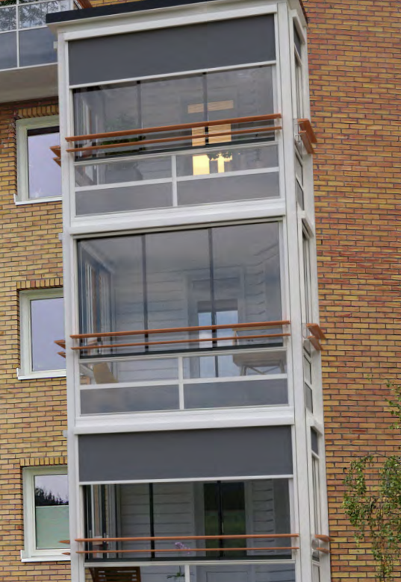
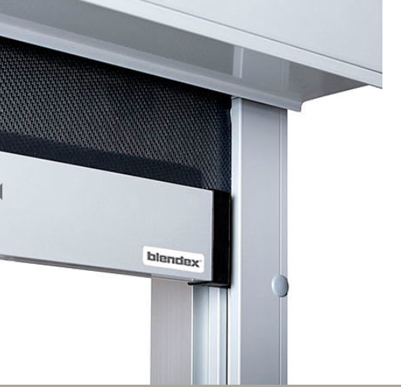
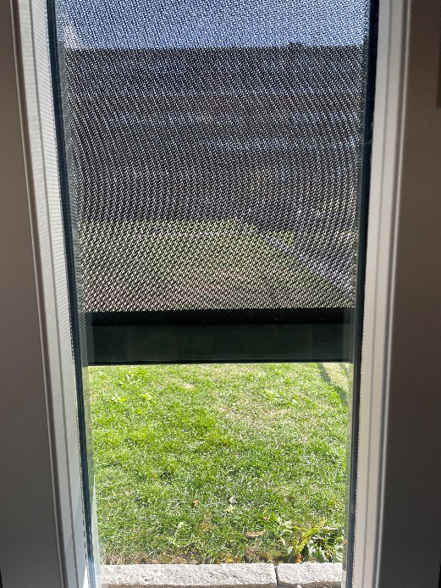
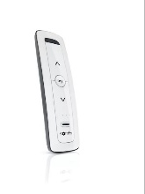
Illustrasjonsbilde – farger avviker
Solavskjerming – utvendig – ZIP screens
Valgfrit; kun front, 1 eller 2 gavl
Dukfarge: 160022 (sort/grå) Fjernkontroll
Profiler leveres i RAL 1013 (Oyster white).
Referanseprosjekter finnes også på hjemmesiden vår: https://kvintblendex.no/caser/vollebek/ https://kvintblendex.no/caser/kaldnes-beddingen/
Duken vil holde mye av varmen ute og dempe sollyset inn.
Besøksadresse: Brynsalléen 4, 0667 Oslo post@kvintblendex.no kvintblendex.no

Slide 5
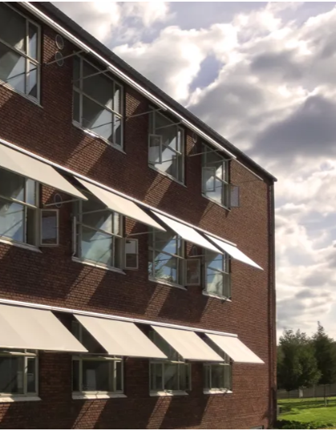
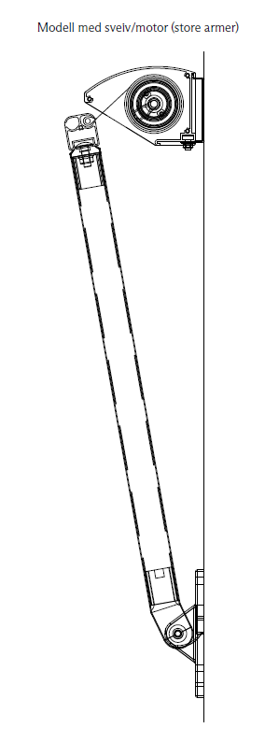
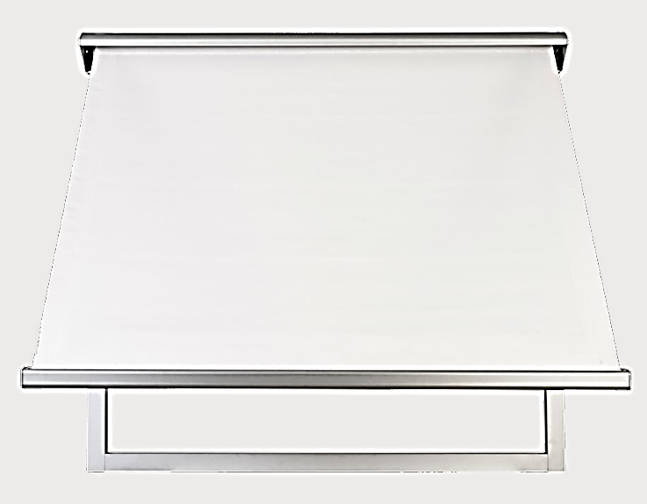
Opsjon toppertasjer: Fallarms-/Vindusmarkiser
Alle toppetasjer Kan velge Fallarms/vindusmarkise
Vindusmarkise:
Fjernkontroll - 5-kanals IO Situo:
Dukfarge: 1524 (sort/grå)
Profiler leveres i RAL 1013 (Oyster white).
Referanseprosjekter finnes også på hjemmesiden vår: https://kvintblendex.no/caser/vollebek/ https://kvintblendex.no/caser/kaldnes-beddingen/
Besøksadresse: Brynsalléen 4, 0667 Oslo post@kvintblendex.no kvintblendex.no
Illustrasjonsbilde – farger avviker

Slide 6
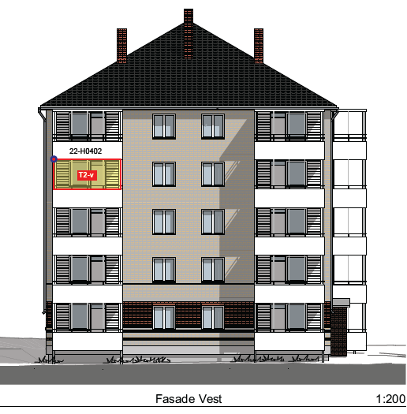
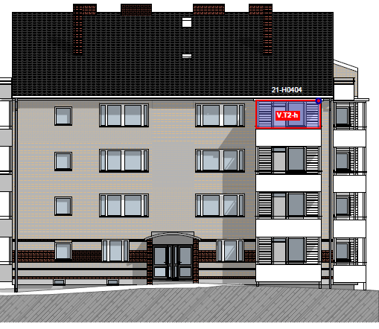
Eksempel – tegning med motorplassering
Vi leverer informasjon av leveransen før montering. Dette kan videreformidles til for eksempel El for tilkobling av strøm.
Plassering av motor, kabelgjennomføring etc. prosjekters av Kvint Blendex
Besøksadresse: Brynsalléen 4, 0667 Oslo post@kvintblendex.no kvintblendex.no

Slide 7
Om oss – KvintBlendex AS KvintBlendex har mange års erfaring innenfor alt av inn- og utvendig solskjerming, gardiner, mørklegging, folie og akustiske løsninger. Vi leverer solskjerming, gardiner og mørklegging til små og store prosjekter, til firmaer, offentlige bygg og private kunder. Vi leverer screens til bedriftens nye hovedkontor, persienner til soverommet, gardiner til pleiehjemmet, mørklegging til universitetets auditorier og forskjellige gardinløsninger til den nybygde villaen. Uansett prosjektets art og størrelse finner du en profesjonell samarbeidspartner og rådgiver i KvintBlendex. Vi har våre egne montasjeteknikere, og produksjonen foregår på egen fabrikk og systue. Derfor har vi kort leveringstid. Vi er et team med sterk ekspertise innen vårt fag, og vi jobber hardt for å skape en god balanse mellom kvalitetskrav, miljøhensyn og bedriftens økonomi. Vi arbeider med å minske vår påvirkning av miljøet. Vi er alltid oppdatert på trender og nyheter, og våre produkter har lang levetid. KvintBlendex er en del av danske Fischer Group.
Besøksadresse: Brynsalléen 4, 0667 Oslo | post@kvintblendex.no | 23 00 51 50 | kvintblendex.no

